Slide 1
Deploy em Nuvem de Modelo de ML Utilizando a IBM Cloud
Projeto Final de Computação em Nuvem
Mariama Laianna Liviany Lucas Priscilla

Slide 2
Roteiro da Apresentação
Introdução;
Estado da Arte;
Estudo de Caso;
Considerações Finais.

Slide 3
Introdução

Slide 4
Introdução
Computação em nuvem:
Utiliza hardware e software como recursos de serviços habilitados para virtualização.
IBM, Amazon Web Services (AWS), Microsoft Azure:
Implantam os aplicativos através de uma rede virtual;
Oferece vários recursos com pouco capital inicial e custos operacionais.
Objetivos:
Analisar os problemas relacionados ao deployment;
Avaliar o desempenho do modelo de machine learning em cloud.

Slide 5
Proposta
Nosso trabalho propõe testar duas abordagens:
Inserir o modelo no container utilizando o Kubernetes da IBM Cloud e o docker;
Enviar o modelo utilizando a ferramenta de deploy da IBM cloud.

Slide 6
Estado da Arte

Slide 7

Computação em Nuvem
Utilização sobre demanda;
Conjunto de rede de alta escalabilidade;
Qualidade de serviço;
Infraestrutura barata;
Acesso simples.

Slide 8
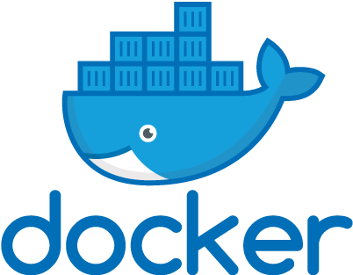
Docker
Alternativa de virtualização mais leve;
Implantação facilitada, rápida e aproveitamento dos recursos;
Docker Registry.

Slide 9
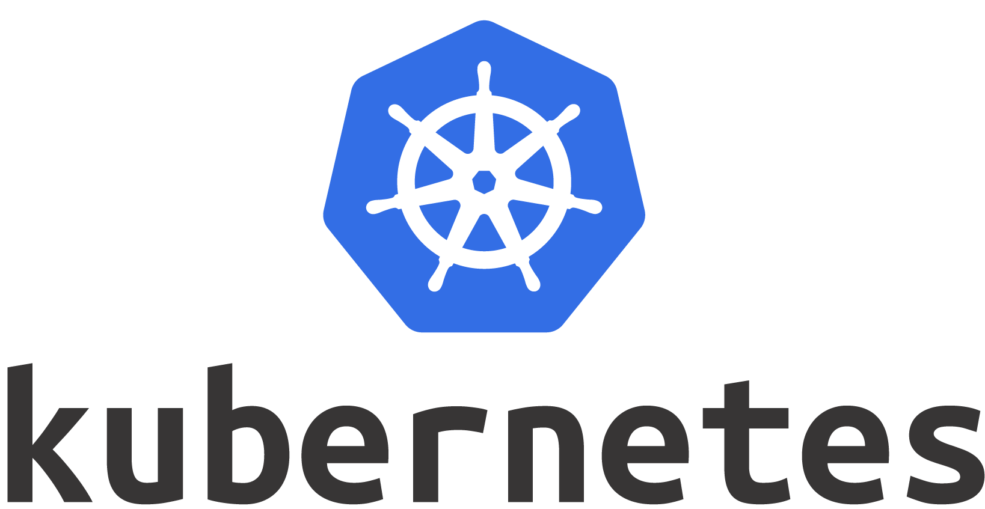
Kubernetes
Frameworks de orquestração de containers;
Gerenciamento de aplicativos de forma automática e escalar;
Arquitetura de comunicação entre os hosts mestre e escravos.

Slide 10
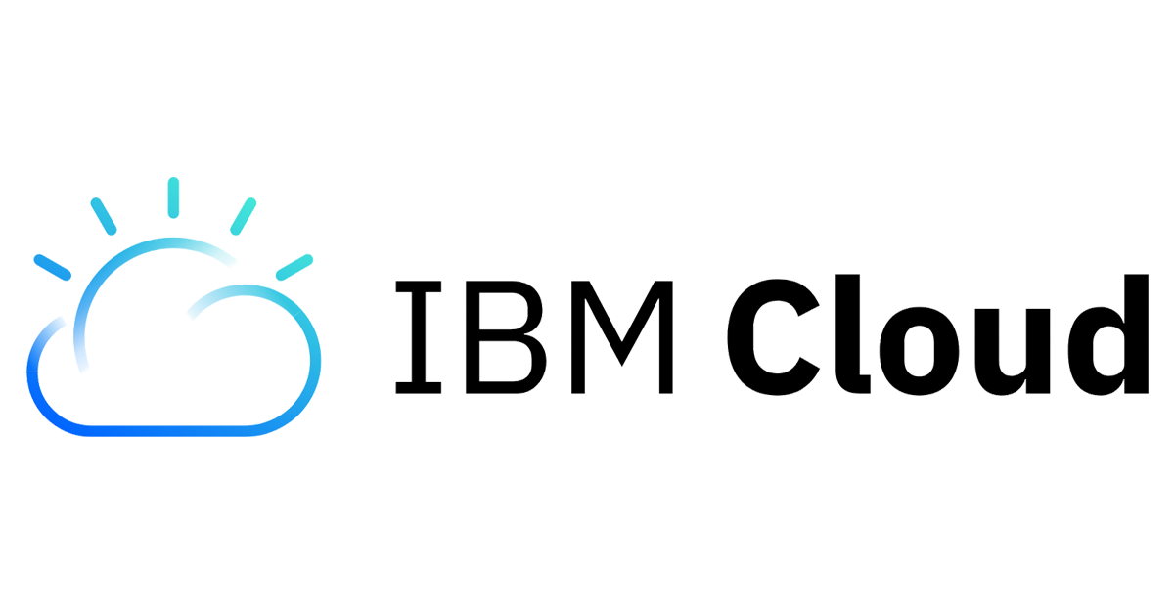
IBM Cloud
Mais de 170 serviços;
Desenvolver, implantar, executar e gerenciar aplicações.

Slide 11
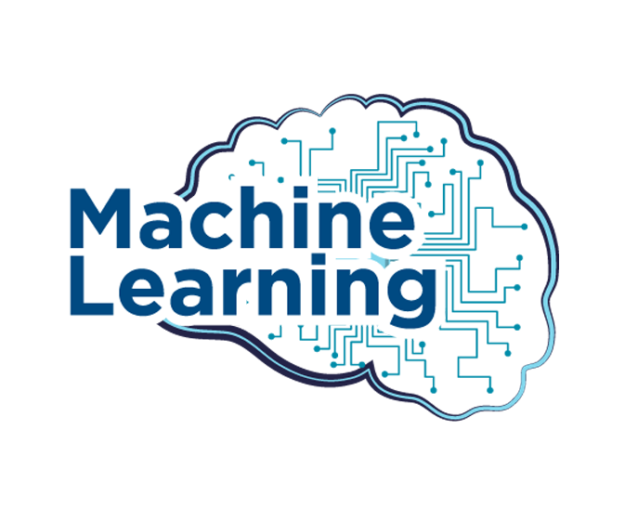
Machine Learning
Área da IA;
Aprende através da experiência;
Facilita a tomada de decisão.

Slide 12
Estudo de Caso

Slide 13
Deploy em Watson Machine Learning
Primeiro utilizamos a plataforma Watson Machine Learning do IBM Cloud com o plano Lite (grátis) para realizar o deploy de um modelo de machine learning.
Após realizar o deploy do modelo podemos fazer uma requisição por meio de API para que o modelo hospedado faça as predições e retorne os resultados.

Slide 14
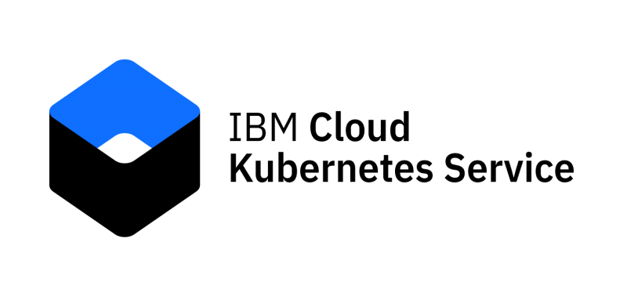
Deploy em Container
Fazer o deploy de um container que contém uma API Rest no cluster do Kubernetes gerenciado pela IBM Cloud.

Slide 15
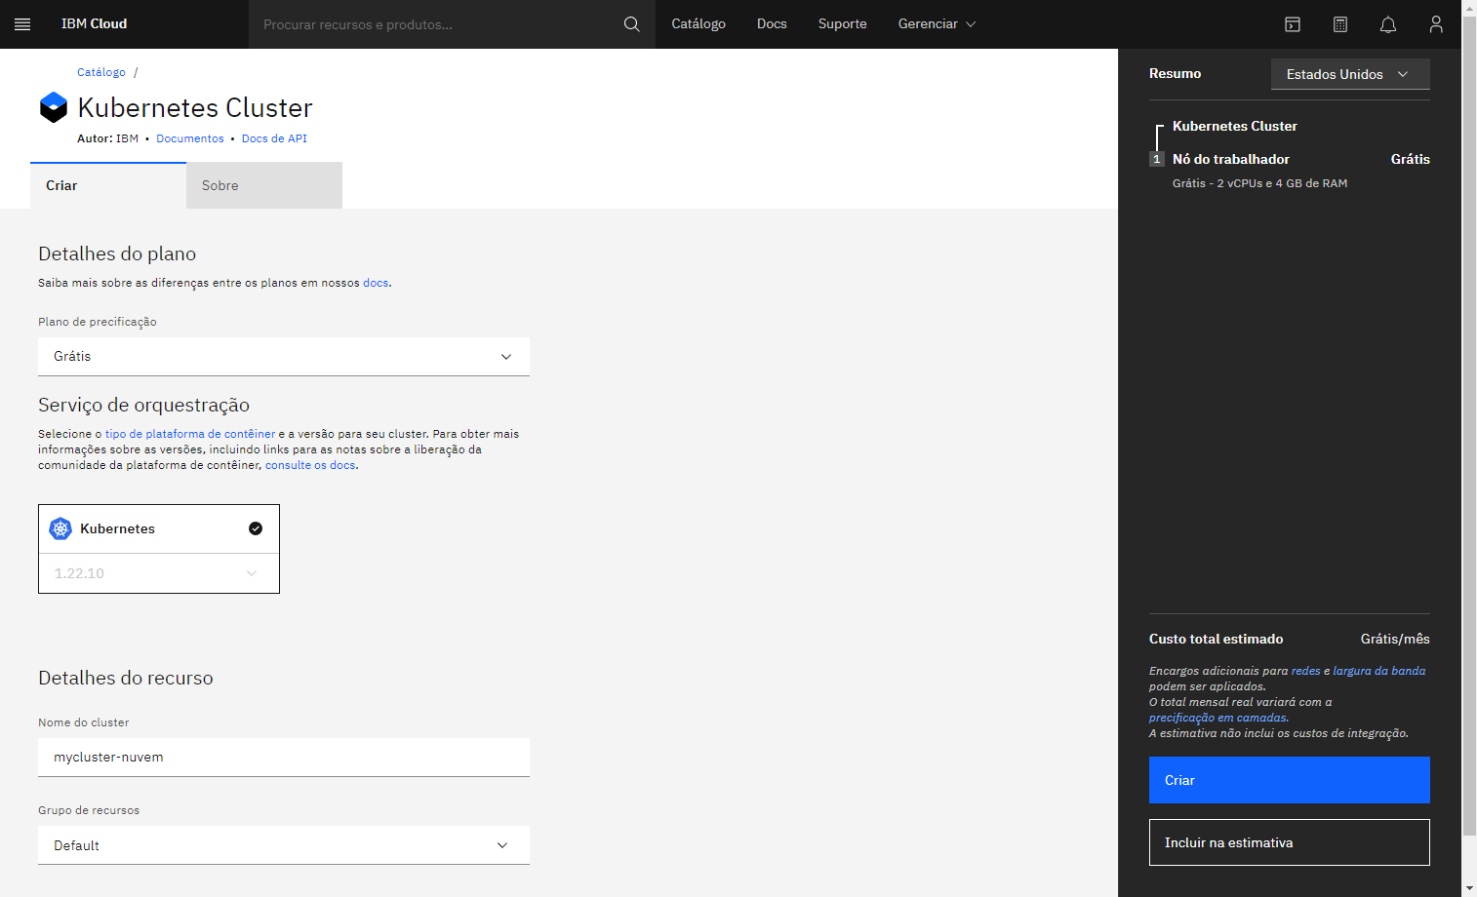
Criando um Cluster Kubernetes

Slide 16
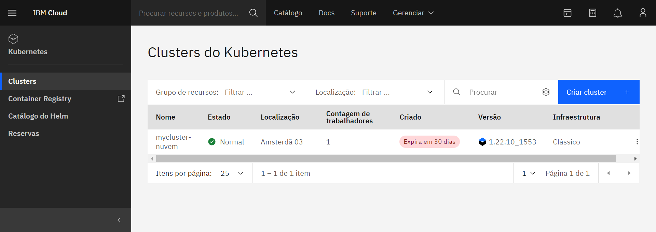
Painel do Kubernetes no Site da IBM Cloud

Slide 17
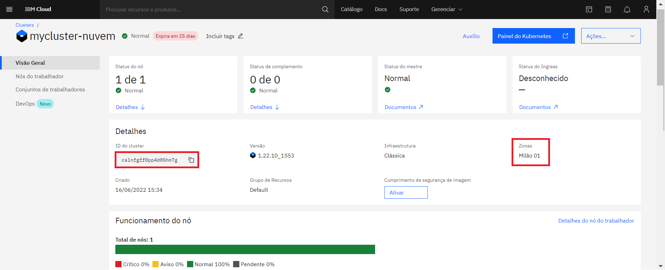
Painel do Cluster no Site da IBM Cloud

Slide 18
Configurando o Ambiente do IBM CLI
Login
ibmcloud cr login
Plug-ins
ibmcloud plugin install -all

Slide 19
Configurando o Namespace
Criação:
ibmcloud cr namespace-add proj-nuvem
Listagem dos Namespaces:
ibmcloud cr namespace-list v

Slide 20
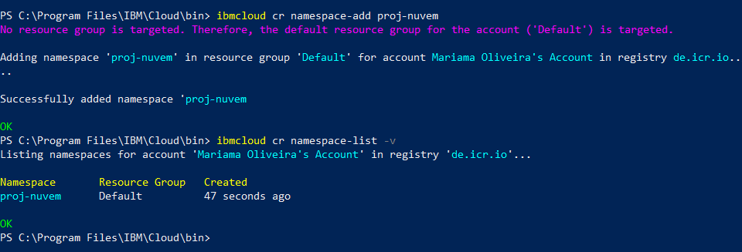
Configurando o Namespace

Slide 21
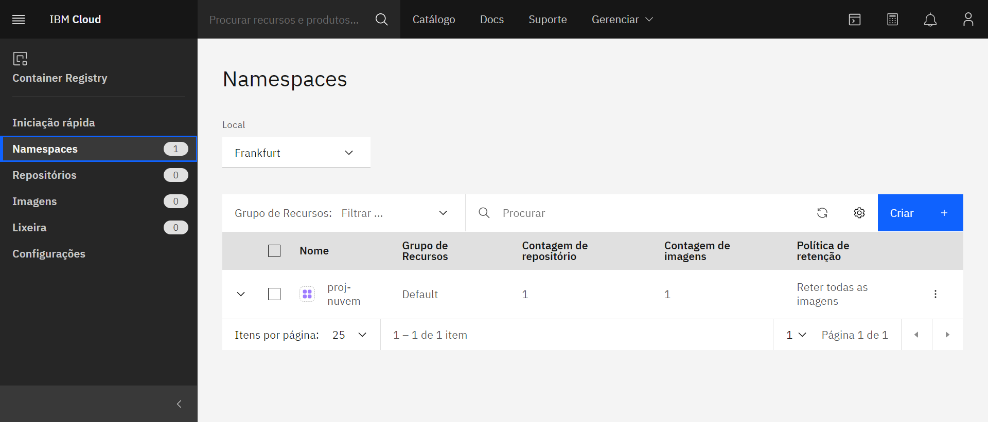
Namespace no Site da IBM Cloud

Slide 22
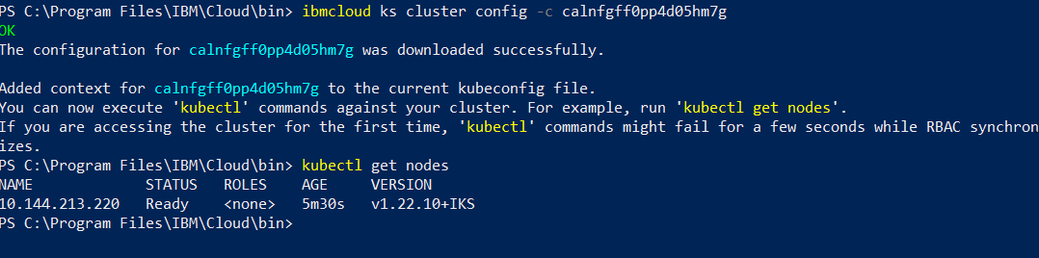
Selecionando o Cluster no IBM CLI
Configuração:
ibmcloud ks cluster config -c calnfgff0pp4d05hm7g

Slide 23
Cópia da Imagem
Cópia:
docker tag nuvem:latest de.icr.io/proj-nuvem/nuvem:latest

Slide 24
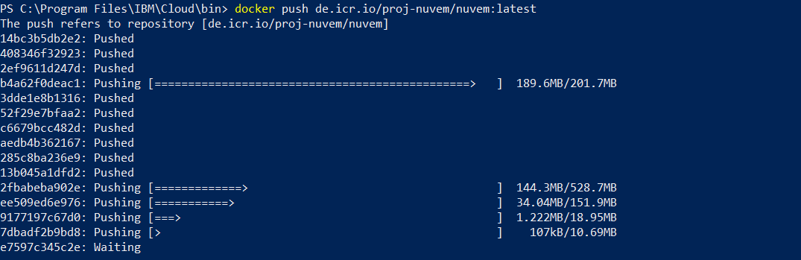
Push da Imagem
Upload:
docker push de.icr.io/proj-nuvem/nuvem:latest

Slide 25
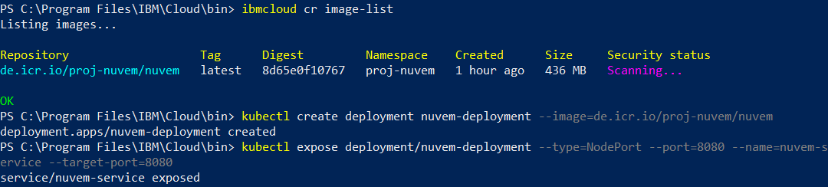
Imagem no Site da IBM Cloud
Listagem das Imagens:
ibmcloud cr image-list

Slide 26
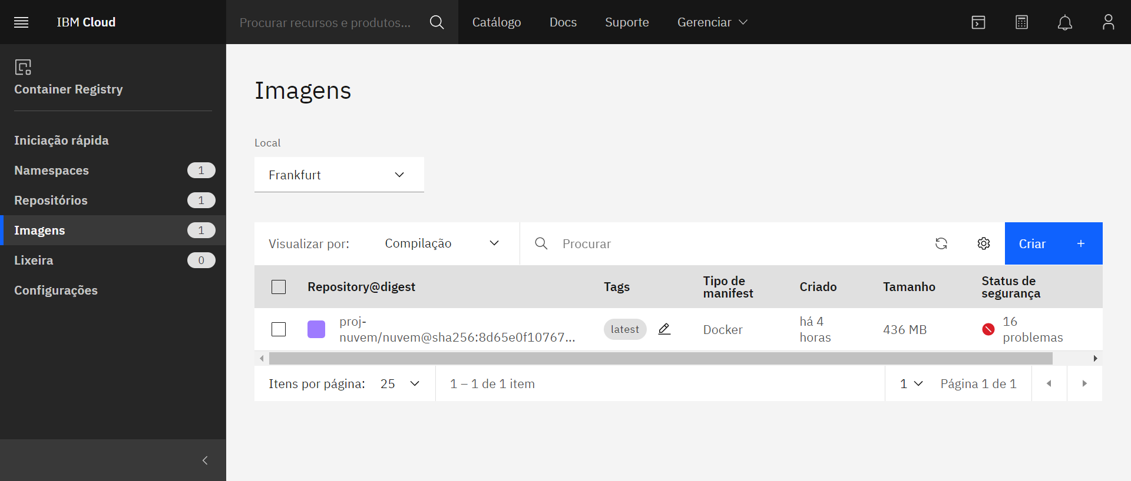
Imagem no Site da IBM Cloud

Slide 27
Deploy
Gera:
kubectl create deployment nuvem-deployment --image=de.icr.io/proj-nuvem/nuvem
Publica:
kubectl expose deployment/nuvem-deployment --type=NodePort --port=8080 --name=nuvem-service --target-port=8080

Slide 28
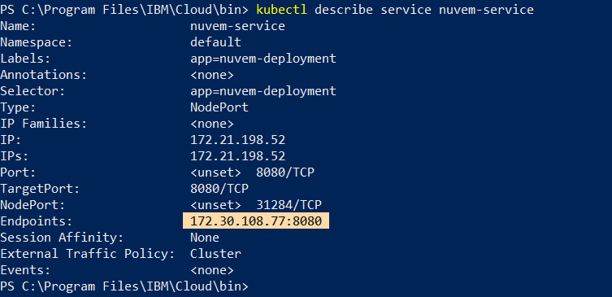
Informações
NodePort:
kubectl describe service nuvem-service

Slide 29
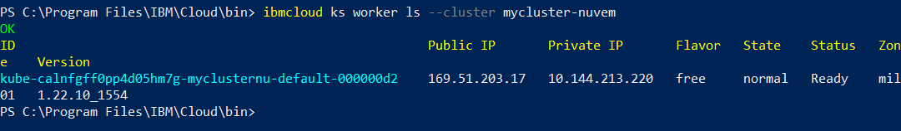
Informações
IP Público:
ibmcloud ks worker ls --cluster mycluster-nuvem

Slide 30
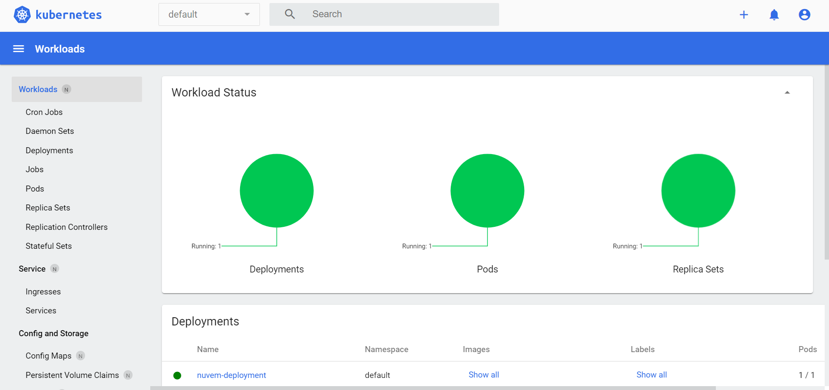
Workload Status do Cluster

Slide 31
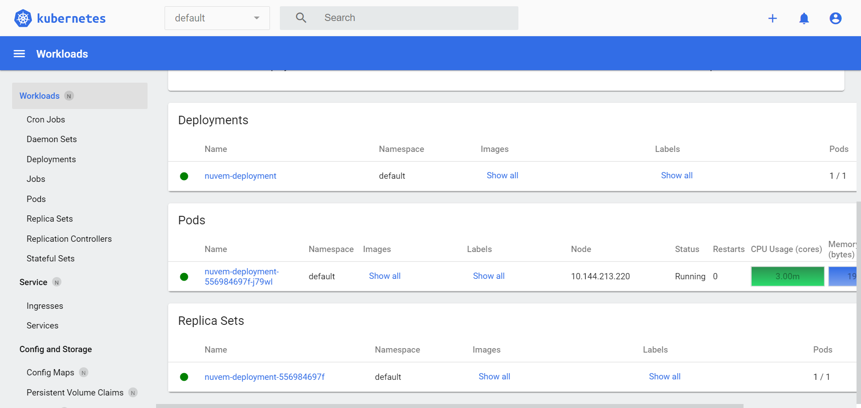
Deployments, Pods e Replica Sets

Slide 32
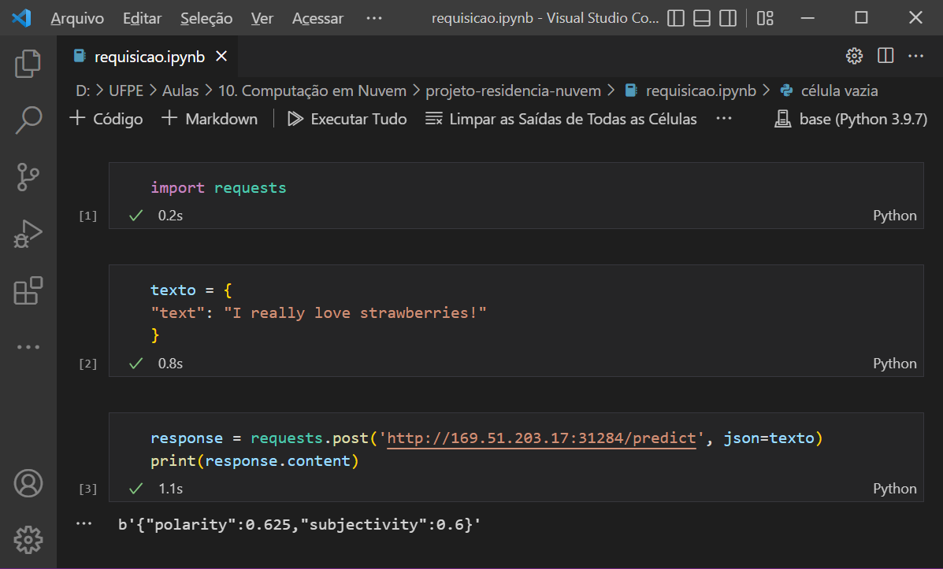
Aplicação

Slide 33
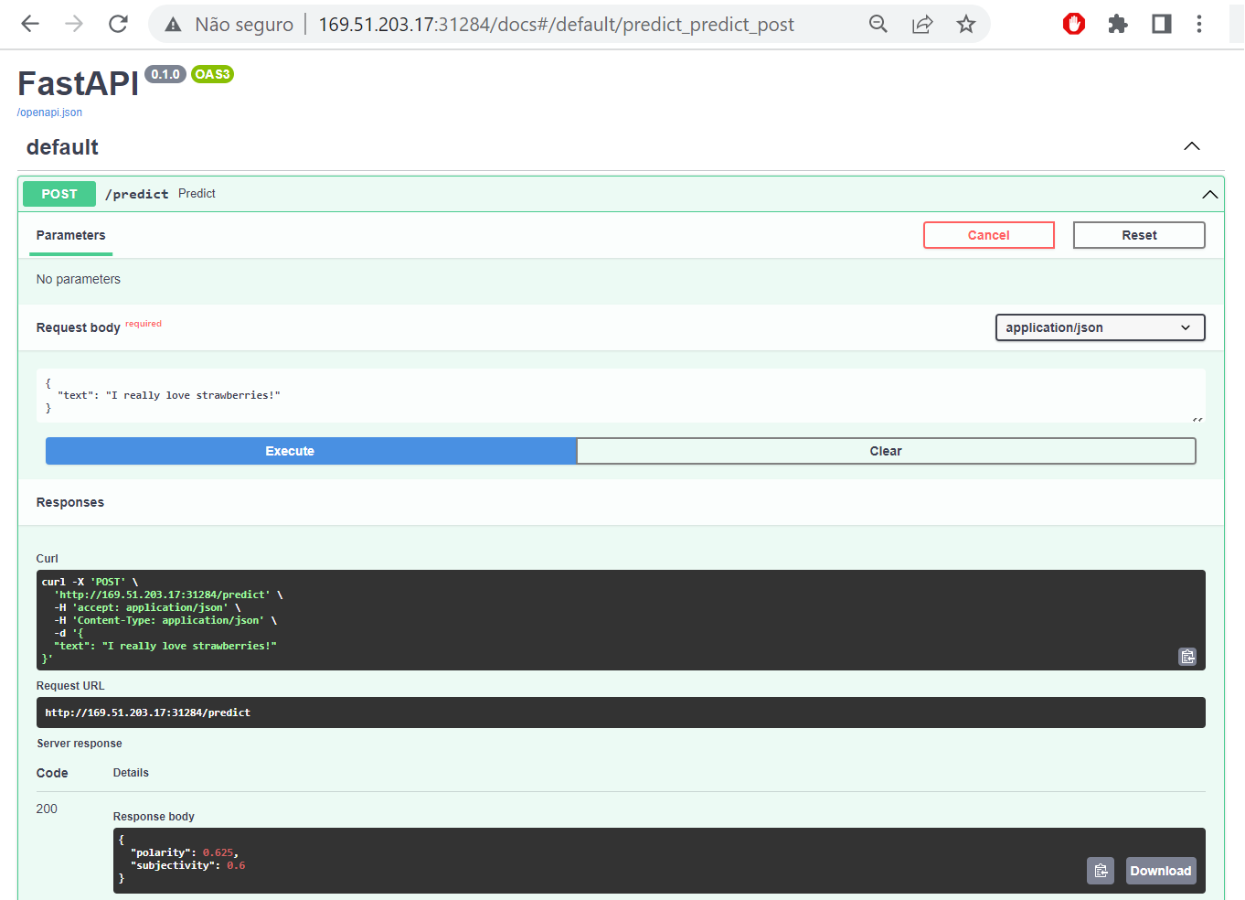
Aplicação

Slide 34
Considerações Finais

Slide 35
Considerações Finais
Tempo e facilidade de implementação;
Manutenção;
Monitoramento;
Custo.

Slide 36
Tempo e Facilidade de Implementação
Deploy direto de modelo
Tutoriais e documentação da IBM difíceis de serem seguidos;
Documentação desatualizada;
Tutoriais escritos e vídeos produzidos pela comunidade;
Menos passos;
Não aceita todos formatos.
Deploy de container
Tutoriais e documentação da IBM difíceis de serem seguidos;
Tutoriais escritos e vídeos produzidos pela comunidade → principalmente para configuração da API REST utilizando Docker;
Vários passos que demandam diferentes ferramentas.

Slide 37
Manutenção
Deploy direto de modelo
Maior abstração do sistema;
Maior dificuldade em migrar o modelo para outra plataforma.
Deploy de container
Menor abstração do sistema;
Necessário manutenção do cluster e containers;
Maior facilidade de realizar a migração.

Slide 38
Monitoramento
Deploy direto de modelo:
Especificações sobre o modelo;
Dashboard de monitoramento;
Detecção de data drifts;
Isso tudo seria ótimo se a gente conseguisse achar isso na plataforma!
Deploy de container:
Infraestrutura de monitoramento a cargo do cientista de dados/desenvolvedor.

Slide 39
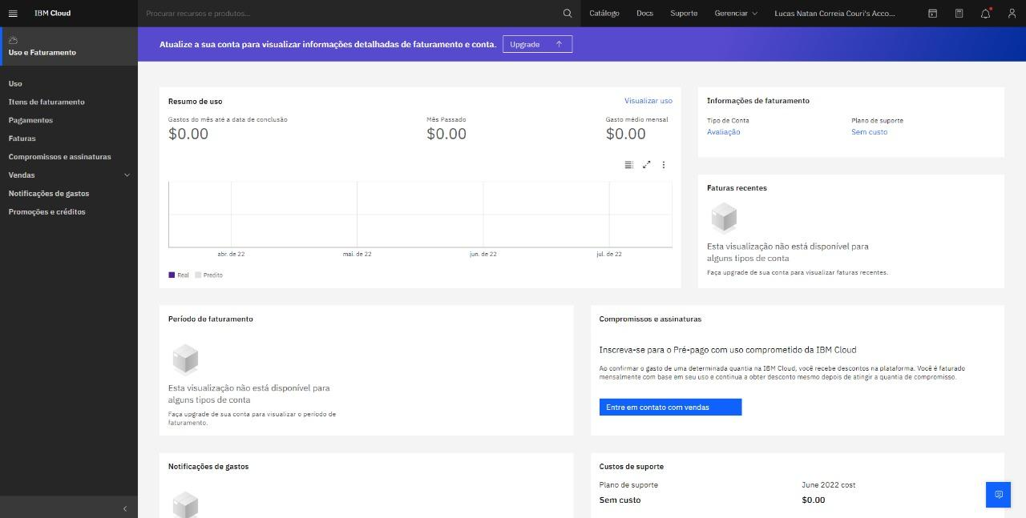
Custo

Slide 40
Custo
Deploy direto de modelo:
Pagamento por hora de processamento na plataforma.
Deploy de container:
Paga sempre para deixar a API REST disponível;
Investimento inicial bastante alto, mas que pode valer a pena caso o projeto utilize todas as capacidades do Kubernetes.

Slide 41
Considerações Finais
Os dois métodos foram difíceis de implementar devido a documentação ruim;
Ter uma comunidade ativa utilizando a plataforma faz diferença;
A escolha do método irá depender das necessidades do projeto.

Slide 42
Referências
Ícones:
Externas:
Nuvem
Docker
Kubernetes
Machine Learning
IBM Cloud
Kubernetes
IBM Cloud For Education
IBM Cloud Developer Tools CLI
Getting started with IBM Cloud Container Registry
Installing the tools and plug-ins manually
Getting started with the IBM Cloud CLI

Slide 43
Obrigado!
Mariama Laianna Liviany Lucas Priscilla

